Slide 1
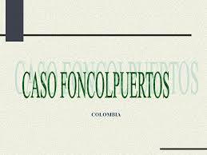
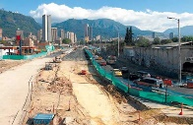
UNA MIRADA HACIA EL CONTROL FISCAL Y CORRUPCIÓN EN COLOMBIA
ORGANISMOS DE CONTROL
Constitución Política de 1991
Descubrimiento de América
CORRUPCIÓN
Contraloría General de la República
Constitución Política de 1991
Procuraduría General de la Nación
Contraloría General de la República
CONTROL FISCAL
Defensoría del Pueblo
Función de hacer control fiscal
PERSONA CORRUPTA
Autonomía administrativa y presupuestal
Control posterior y selectivo
Busca interés personal toman decisiones afectando a la comunidad
Poseen un poder, bien sea político, con cargo público o un poder meramente económico
Vigila control financiero, de la gestión y de los resultados, basado en principios como, la eficiencia, la economía, la equidad, y el análisis de los costos ambientales.
Pérdidas anuales de cerca de 50 billones de pesos
CASOS MAS RELEVANTES
Políticas Públicas - que acaban con la corrupción.
Aumento de penas.
NUEVO ENFOQUE DE CONTROL FISCAL
Mayor Control a los funcionarios públicos/particulares
Un control con mayor efectividad -
Auditorias con base en Normas ISSAI,
Control hacia nuestros impartidores de la Ley Colombiana. Flexibles
Auditoría financiera
Auditoria de desempeño
Control más riguroso
Auditoria de cumplimiento
http://hdl.handle.net/11634/20016

